Slide 1
МБДОУ Детский сад
«Чудесная страна»
«Моделирование коммуникативных процессов между детьми раннего дошкольного возраста»
Подготовила воспитатель:
Гализина Д.В.

Slide 2
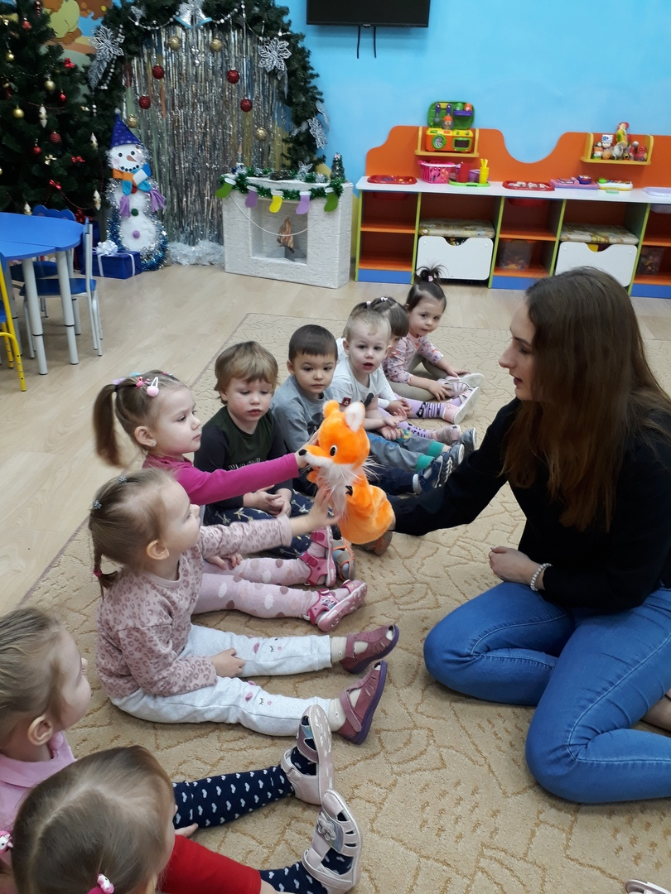
Социальное развитие это процесс во время, которого ребенок усваивает ценности, традиции, культуру общества, где ему предстоит жить с другими людьми, учитывая их интересы, правила и нормы поведения. Он принимает возрастные нормы поведения в группе сверстников, учится эффективным способам выхода из трудных ситуаций, исследует границы дозволенного, решает свои эмоциональные проблемы, учится влиять на других, развлекается, познает мир, себя и окружающих.

Slide 3
Цель: создание условий, способствующих позитивной социализации дошкольников.
Задачи:
1. Создать благоприятную предметно-развивающую среду для социального развития детей;
2. Развивать у дошкольников умение понимать окружающих людей, проявлять к ним доброжелательное отношение, стремиться к общению и взаимодействию;
3. Формировать у детей представление о себе, о своих личностных качествах;
4. Учить детей «прочитывать» эмоции в мимике, жестах, интонации речи, адекватно реагировать, быть отзывчивыми, пожалеть обиженного, сопереживать и т. д;
5. Учить ориентироваться в правилах и нормах культуры поведения и общения;
6. Обогащать речь детей вежливыми речевыми оборотами; помогать в освоении разных форм приветствия, прощания, выражения признательности, обращения с просьбой.

Slide 4
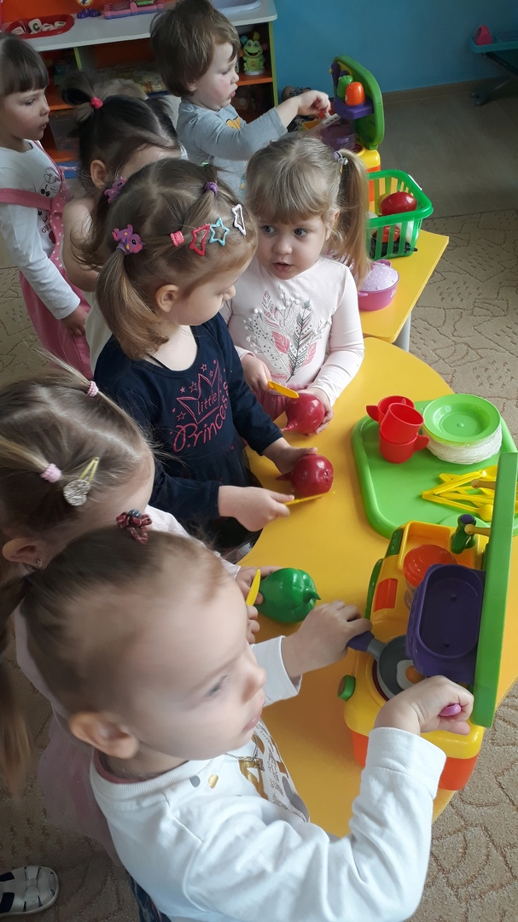
Формы реализации данных задач:
- фронтальные и подгрупповые занятия;
- индивидуальная работа;
- создание предметно-развивающей среды

Slide 5
Список Литературы
1. Рыжова Н. А Экологический проект «Мое дерево». – «Карапуз-дидактика» ТЦ «Сфера» 20069.
2. Клюева, Н. В., Касаткина, Ю. В. Учим детей общению Ярославль: Академия развития. 2008.
3. Семенака С. И. Учимся сочувствовать, сопереживать. - Издательство Аркти Москва 2004г.
4. Семенака С. И. Социально-психологическая адаптация ребенка в обществе. Издательство Аркти Москва 2004г.
5. Семенака С. И. Уроки добра. – Издательство Аркти Москва 2004г.
6. Николаева С. Н. Юный эколог. – Москва Мозаика – Синтез 2010г.
7. Николаева С. Н., Комарова И. А. Сюжетные игры в экологическом воспитании дошкольников. – Москва 2009г.
8. Шипицына Л. М., Защиринская О. В. Азбука Общения. - С. -Петербург «Детство-Пресс» 2004г.
9. Услуги Интернет.

Slide 6
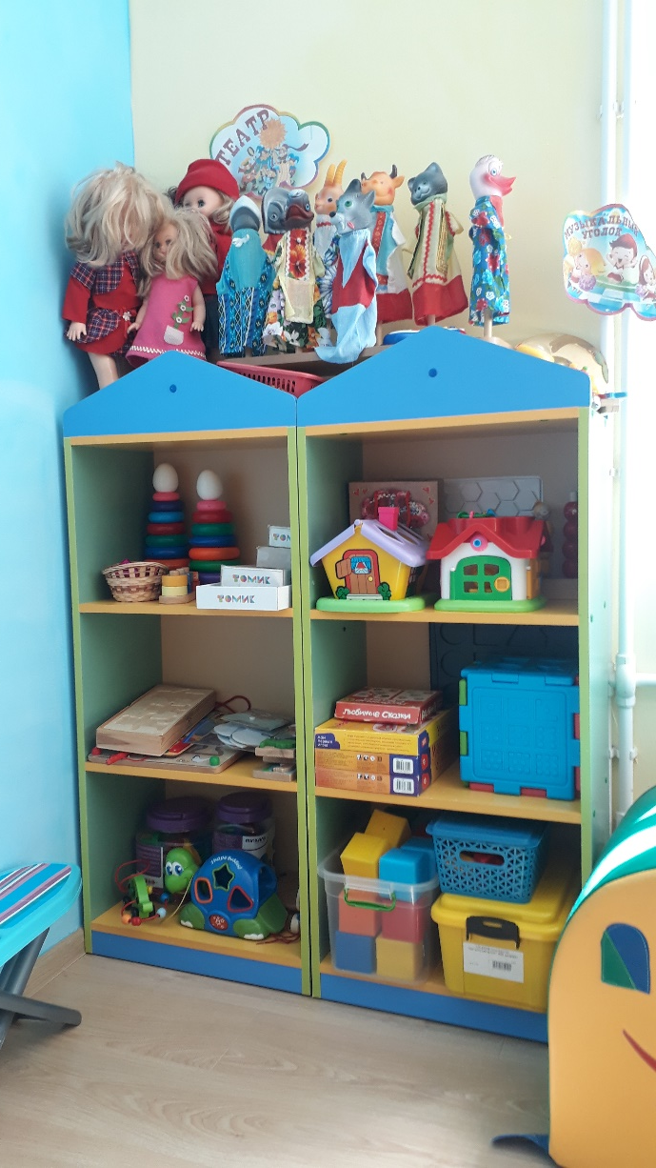
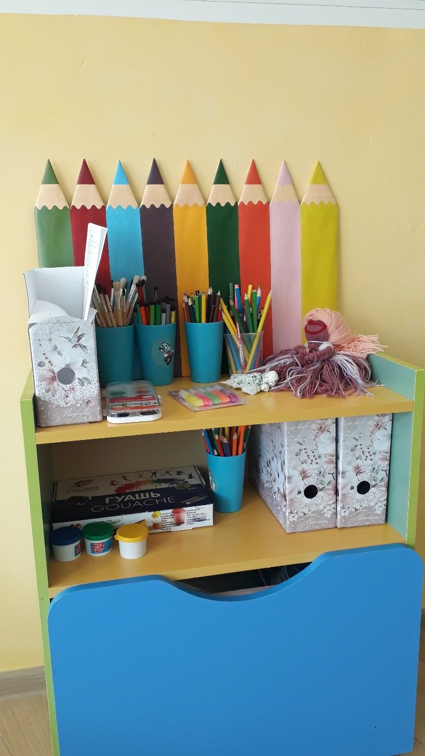
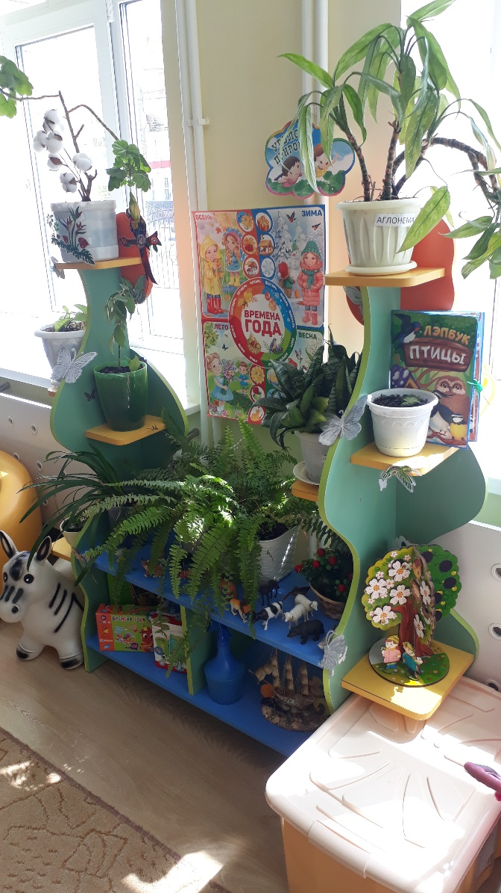

Игровое пространство

Slide 7
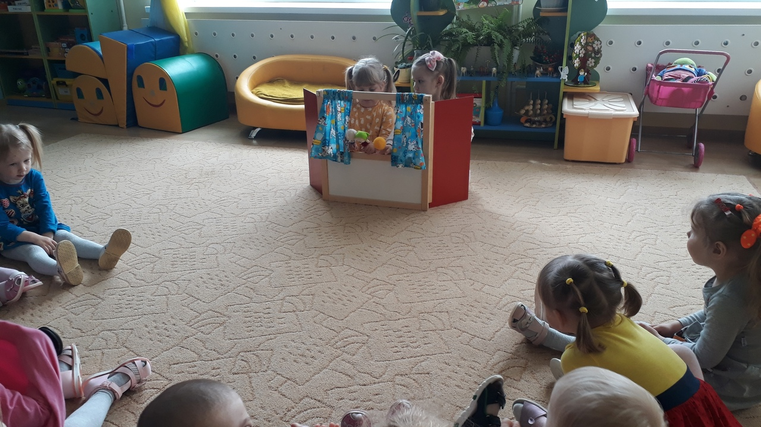
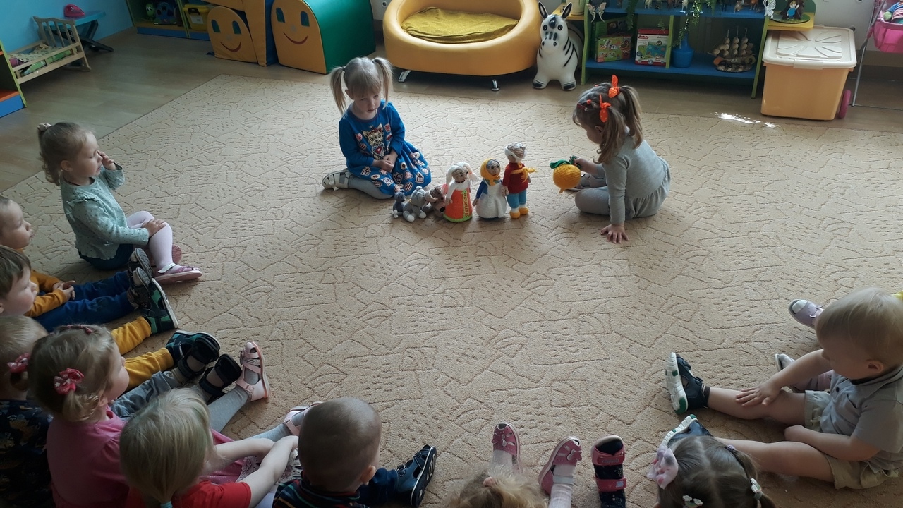
Театрализованные

Slide 8
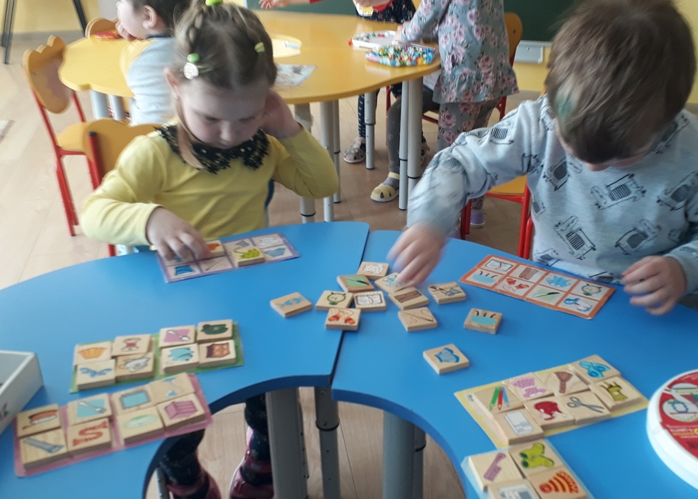
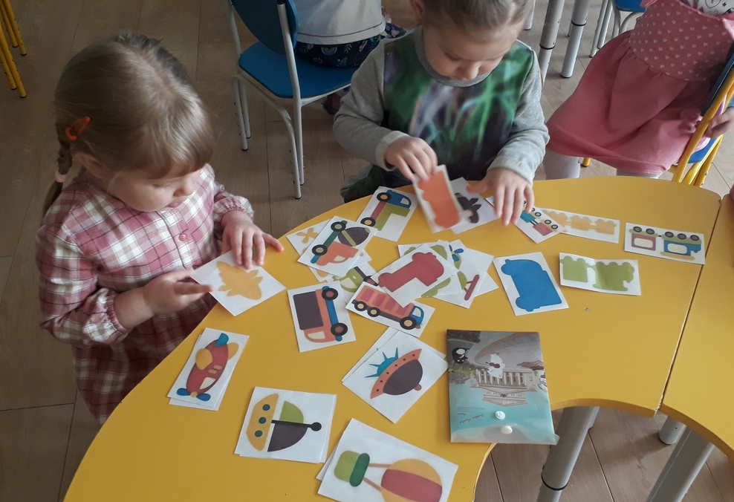
Игры, возникающие по инициативе взрослого
Обучающие игры
Дидактические игры

Slide 9
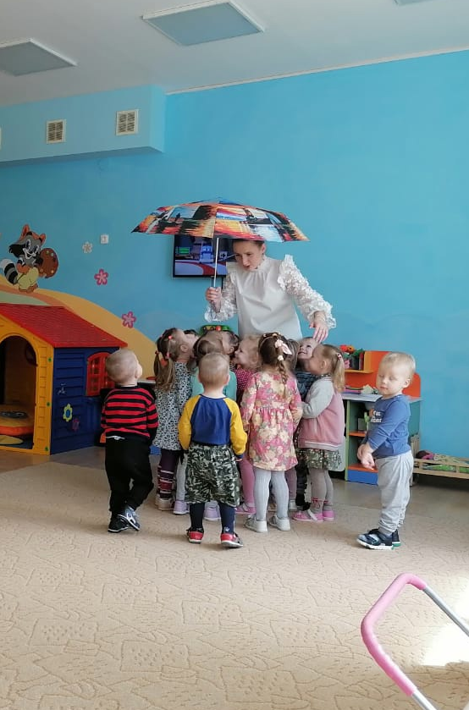
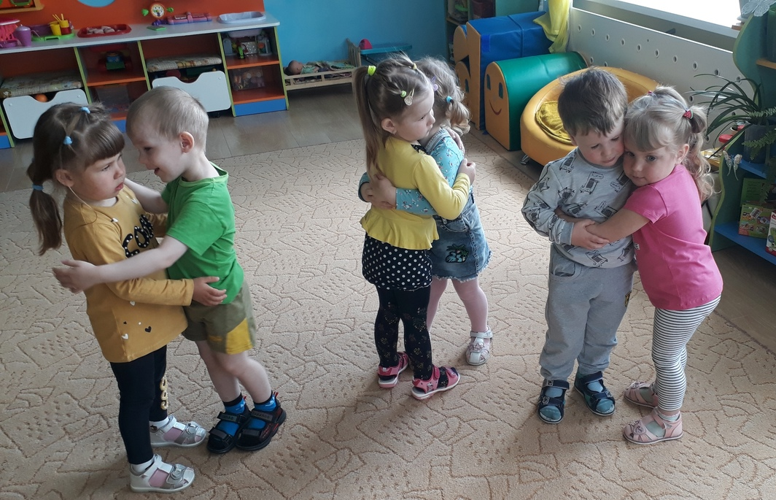
Подвижные и досуговые игры

Slide 10

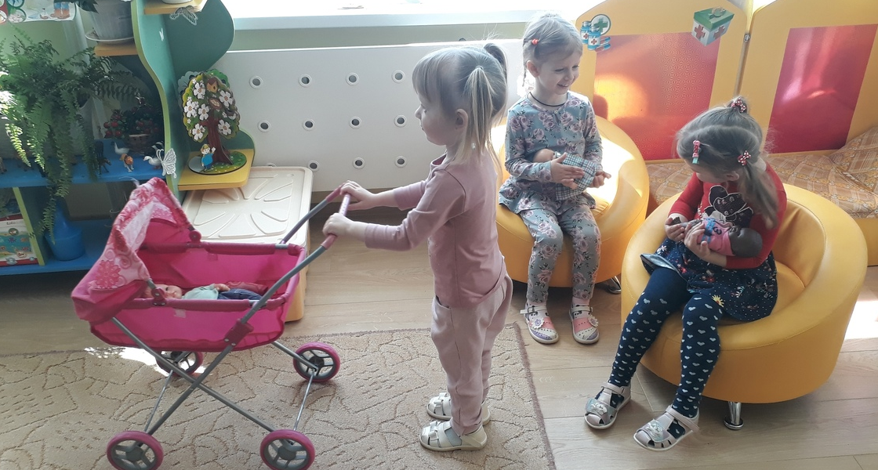
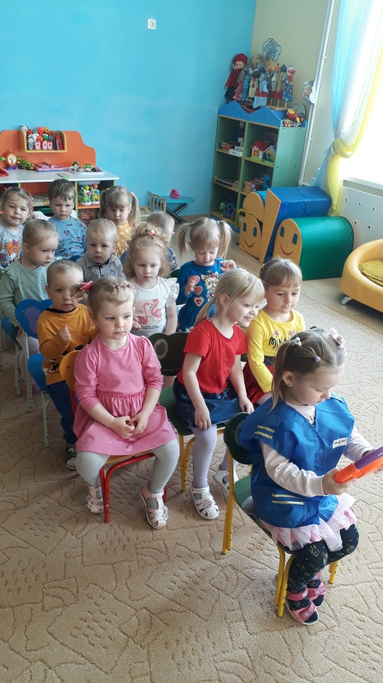
Сюжетно – ролевые игры

Slide 11
По окончании изучения темы получила следующие результаты
Повышение педагогического мастерства в разработке и применении на практике данной темы.
Содействие лучшему пониманию сущности вопроса.
Создание благоприятных условий для развития коммуникативных способностей у детей с помощью игровых технологий.

Slide 12
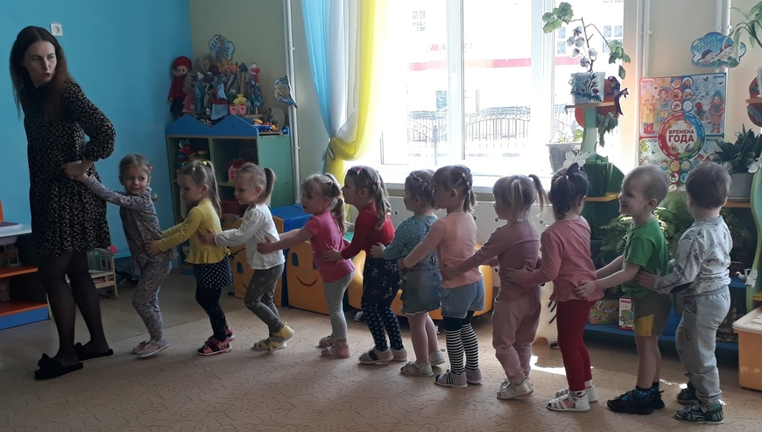
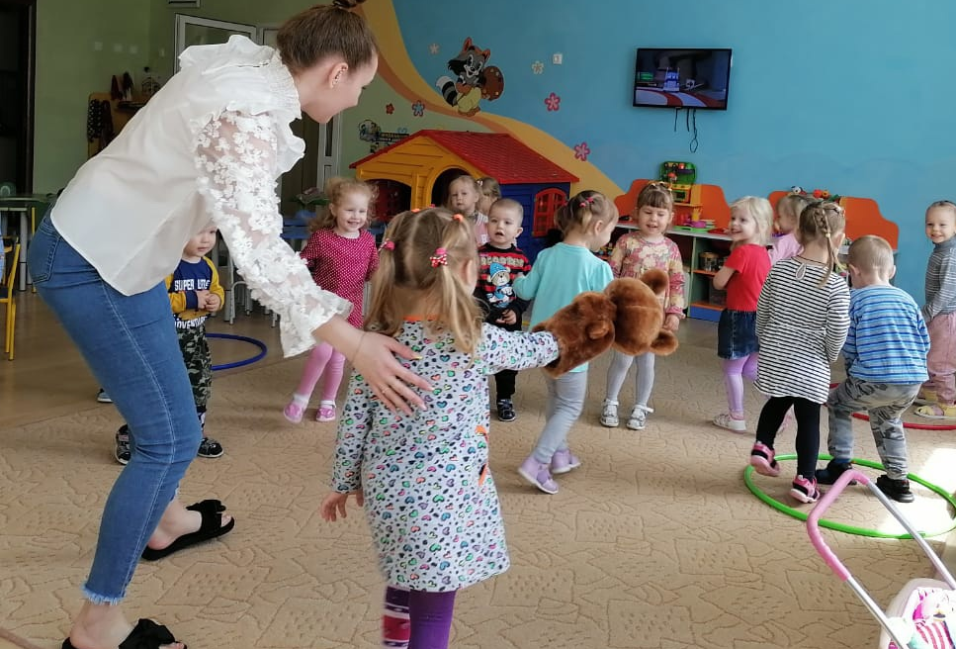
Широкое использование игр в образовательном процессе с детьми повышает уровень их коммуникации

